Slide 1
Изготовление конверта и открытки в технике аппликация

Slide 2
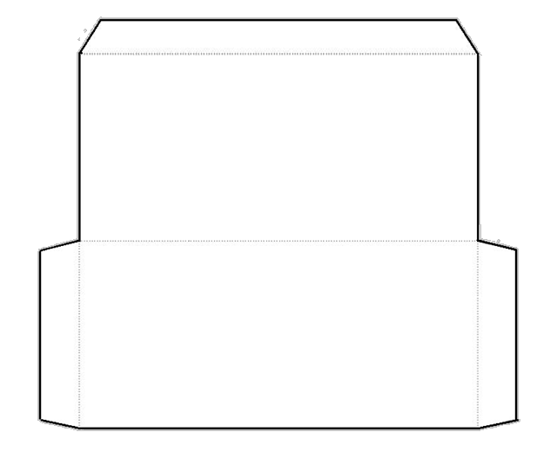

Slide 4
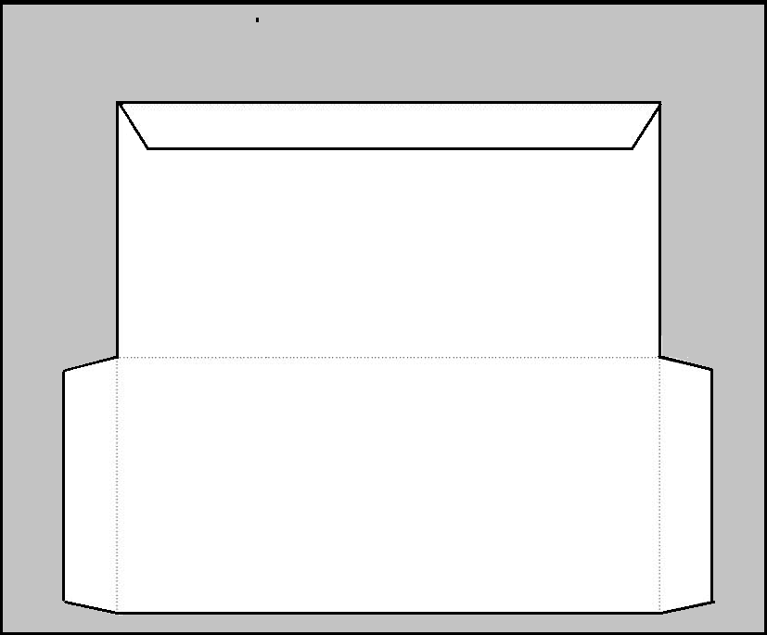

Slide 5
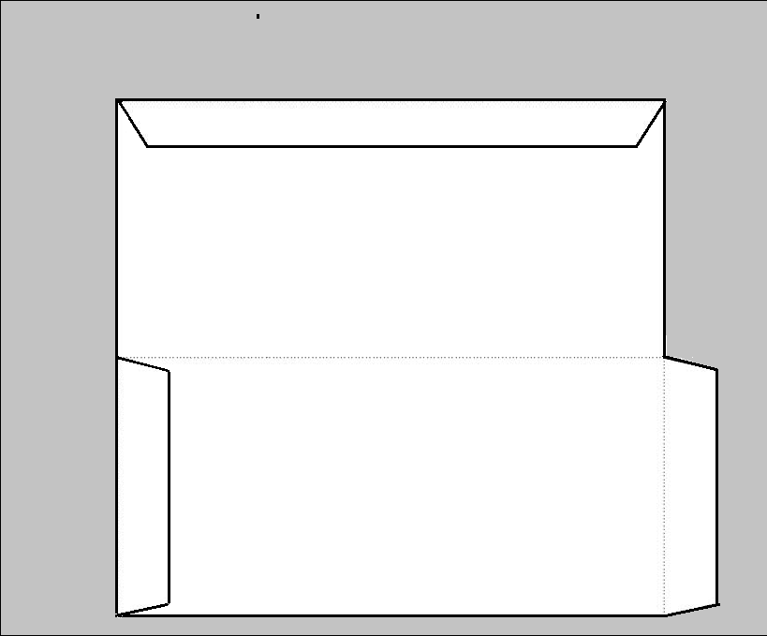

Slide 9
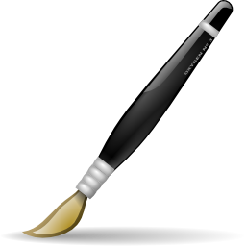

Slide 10
Вырезаем ёлочку

Slide 11
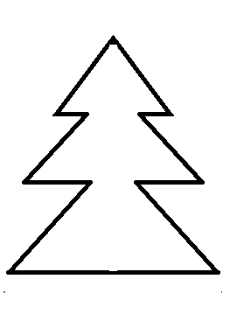

Slide 12
